Slide 1
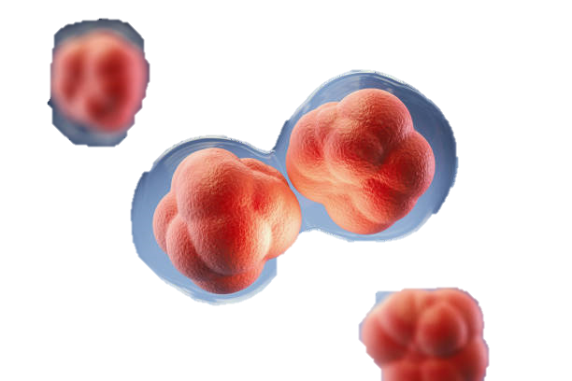
TIẾT 10: NGUYÊN PHÂN
BÀI 9

Slide 2
I. Biến đổi hình thái NST trong chu kỳ tế bào
II. Những diễn biến cơ bản của NST trong quá trình nguyên phân
III.
Ý nghĩa của nguyên phân

Slide 3
I. Biến đổi hình thái NST trong chu kỳ tế bào

Slide 4
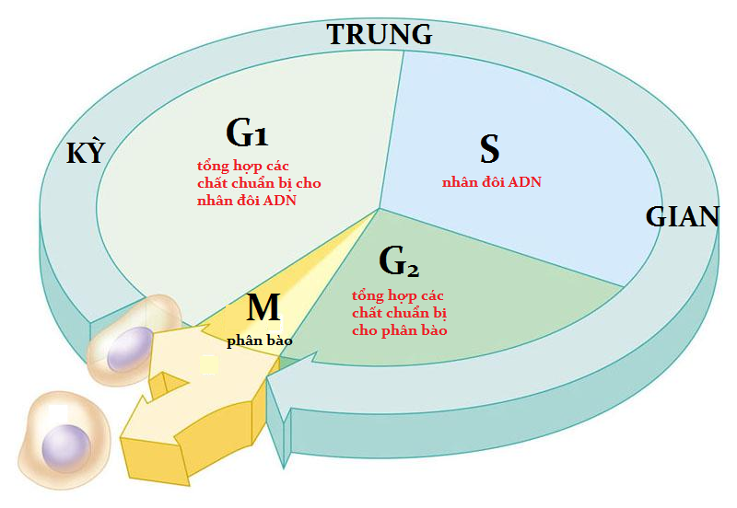
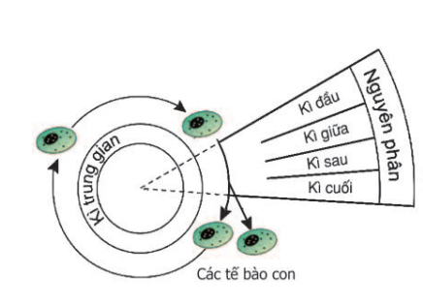
I. Biến đổi hình thái NST trong chu kỳ tế bào
Chu kỳ tế bào gồm:
+ Kỳ trung gian
+ Kỳ nguyên phân
Hình. Chu kỳ của tế bào

Slide 5
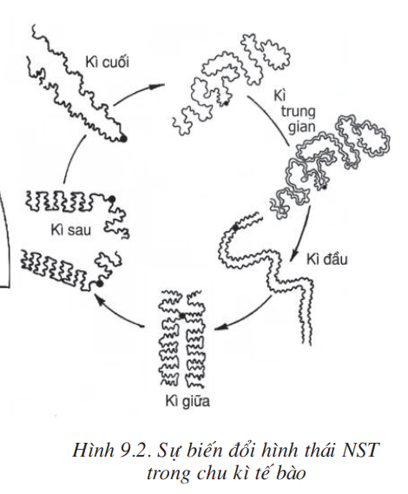
I. Biến đổi hình thái NST trong chu kỳ tế bào
- Mức độ đóng duỗi xoắn của NST diễn ra các kì của chu kỳ tế bào:
+ Dạng sợi( duỗi xoắn) ở kì trung gian.
+ Dạng đặc trưng (đóng xoắn cực đại) ở kì giữa.

Slide 6
Hoàn thành bảng 9.1:
I. Biến đổi hình thái NST trong chu kỳ tế bào
Hình thái NST | Kì trung gian | Kì đầu | Kì giữa | Kì sau | Kì cuối
Mức độ duỗi xoắn
Mức độ đóng xoắn
NHIỀU NHẤT
ÍT
NHIỀU
CỰC ĐẠI
ÍT
Bảng 9.1. Mức độ đóng, duỗi xoắn của NST qua các kì

Slide 7
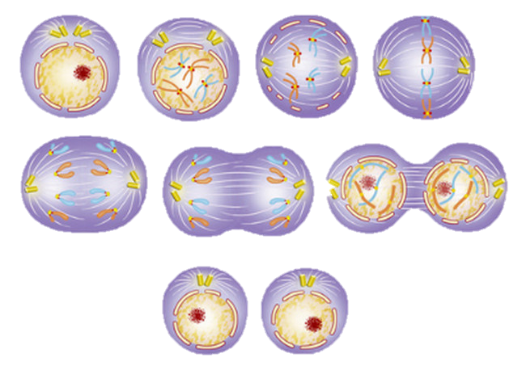
I. Biến đổi hình thái NST trong chu kỳ tế bào
Sau mỗi chu kì tế bào hoạt động đóng duỗi xoắn lại lặp lại giúp NST tự nhân đôi và phân li

Slide 8
II.
Những diễn biến cơ bản của NST trong quá trình nguyên phân

Slide 9
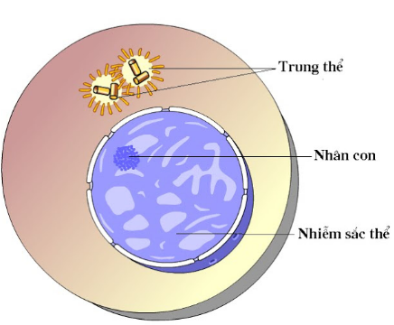
Những diễn biến cơ bản của NST trong quá trình nguyên phân
Kì trung gian:
- NST dài mảnh, duỗi xoắn
- NST nhân đôi thành NST kép.
- Trung tử cũng nhân đôi thành 2 trung tử

Slide 10


Tế bào mẹ

Slide 11
Tế bào mẹ
Kì trung gian

Slide 12
Tế bào mẹ
Kì trung gian
Kì đầu

Slide 13
Tế bào mẹ
Kì trung gian
Kì đầu
Kì giữa

Slide 14
Tế bào mẹ
Kì trung gian
Kì đầu
Kì giữa
Kì sau

Slide 15
Tế bào mẹ
Kì trung gian
Kì đầu
Kì giữa
Kì sau
Kì cuối

Slide 16
Tế bào mẹ
Kì trung gian
Kì đầu
Kì giữa
Kì sau
Kì cuối

Slide 17
Tế bào mẹ
Kì trung gian
Kì đầu
Kì giữa
Kì sau
Kì cuối

Slide 18
Tế bào mẹ
Kì trung gian
Kì đầu
Kì giữa
Kì sau
Hai tế bào con

Slide 19
Tế bào mẹ
Kì trung gian
Kì đầu
Kì giữa
Kì sau
Kì cuối

Slide 20
Tế bào mẹ
Kì trung gian
Kì đầu
Kì giữa
Kì sau
Kì cuối

Slide 21
Những diễn biến cơ bản của NST trong quá trình nguyên phân
Các kì | Những diễn biến cơ bản của nhiễm sắc thể
Kì đầu | - NST bắt đầu đóng xoắn và co ngắn nên có hình thái rõ rệt - NST kép dính vào sợi tơ của thoi phân bào tại tâm động
Kì giữa | - NST đóng xoắn cực đại ( hình thái đặc trưng) - Các NST kép xếp thành 1 hàng trên mặt phẳng xích đạo
Kì sau | - Từng NST kép chẻ dọc ở tâm động thành NST đơn phân li về hai cực của tế bào
Kì cuối | - Các NST đơn dãn xoắn dài ra ở dạng sợi mảnh trở về dạng ban đầu (Như kì trung gian)

Slide 22
KẾT QUẢ:
Nhờ sự tự nhân đôi của NST và phân li đồng đều về hai cực của tế bào mà từ một tế bào ban đầu tạo ra 2 tế bào con có bộ NST giống nhau và giống mẹ.
Nguyên phân
2 tế bào con ( 2n NST)
Từ 1 tế bào mẹ (2n NST)

Slide 23
III.
Ý nghĩa của nguyên phân

Slide 24
III. Ý nghĩa của nguyên phân
- Nguyên phân là hình thức sinh sản của tế bào và sự lớn lên của cơ thể.
- Nguyên phân duy trì sự ổn định bộ NST đặc trưng của loài qua các thế hệ tế bào.
- Nguyên phân là cơ sở của hình thức sinh sản vô tính.

Slide 25
NGUYÊN PHÂN
CÁC KÌ TRONG CHU KÌ TẾ BÀO
KẾT QUẢ
Ý NGHĨA
1 TẾ BÀO
( 2n NST)
Kì trung gian
Quá trình nguyên phân
Nguyên phân
Giúp cơ thể lớn lên
Ổn định bộ NST
2 TẾ BÀO
( 2n NST)
Kì đầu
Kì giữa
Kì sau
Kì cuối

Slide 26
CÂU HỎI LUYỆN TẬP
Bài 2 (trang 30 SGK 9): Sự nhân đôi của NST diễn ra ở kì nào của chu kì tế bào?
a) Kì đầu
b) Kì giữa
c) Kì sau
d) Kì trung gian
Trả lời
Đáp án D: NST tiến hành nhân đôi ở kì trung gian

Slide 27
CÂU HỎI LUYỆN TẬP
Bài 3 (trang 30 SGK 9): Nêu những diễn biến cơ bản của NST trong quá trình nguyên phân
Các kì | Những diễn biến cơ bản của NST
Kì đầu
Kì giữa
Kì sau
Kì cuối
- NST bắt đầu đóng xoắn và co ngắn nên có hình thái rõ rệt
- Các NST kép đính vào các sợi tơ của thoi phân bào ở tâm động
- Các NST kép đóng xoắn cực đại
- Các NST xếp thành một hành ở mặt phẳng xích đạo của thoi phân bào
- Hai Crômatit của từng NST kép tách nhau ở tâm động tạo thành hai NST đơn phân li độc lập về 2 cực của tế bào
- Các NST đơn dãn xoắn, ở dạng sợi mảnh dần.

Slide 28
CÂU HỎI LUYỆN TẬP
Bài 4 (trang 30 SGK 9): Ý nghĩa cơ bản của quá trình nguyên phân là gì?
a) Sự phân chia đồng đều chất nhân tế bào cho hai tế bào con
b) Sự sao chép nguyên vẹn bộ NST của tế bào mẹ cho 2 tế bào con
c) Sự phân chia đồng đều các crômatit về hai tế bào con
d) Sự phân chia đồng đều tế bào chất của hai tế bào mẹ cho hai tế bào con
Trả lời
Quá trình nguyên phân thực chất là sự sao chép nguyên vẹn bộ NST của tế bào mẹ cho hai tế bào con
Đáp án B

Slide 29
CÂU HỎI LUYỆN TẬP
Bài 5 (trang 30 SGK 9): Ở ruồi giấm 2n= 8. Một tế bào ruồi giấm đang ở kì sau của quá trình nguyên phân. Số NST đó bằng bao nhiêu trong các trường hợp sau?
a) 4 b) 8 c) 16 d) 32
Trả lời: Đáp án C
Ở kì trung gian, NST tự nhân đôi => Khi bước vào quá trình nguyên phân, tế bào ruồi giấm có bộ NST kép: 2n = 8 NST kép (16 crômatit)
Ở kì đầu và kì giữa NST của ruồi giấm đều ở trạng thái NST kép
Ở kì sau của quá trình nguyên phân hai crômatit của các NST kép tách nhau ra và di chuyển về hai cực của tế bào nên trong tế bào có 16 NST

Slide 30
CÂU HỎI TRẮC NGHIỆM KHÁCH QUAN
Câu 1 : Cơ thể lớn lên nhờ quá trình
A. phân bào.
B. hấp thụ chất dinh dưỡng.
C. trao đối chất và năng lượng.
D. vận động.
Câu 2 : Tại sao NST được quan sát rõ nhất dưới kính hiển vi ở kỳ giữa?
A. Vì lúc này NST dãn xoắn tối đa.
B. Vì lúc này NST đóng xoắn tối đa.
C. Vì lúc này ADN nhân đôi xong.
D. Vì lúc này NST phân li về hai cực của tế bào.

Slide 31
CÂU HỎI TRẮC NGHIỆM KHÁCH QUAN
Câu 3 : Hình thái NST qua nguyên phân biến đổi như thế nào?
A. NST đóng xoắn từ đầu kỳ trung gian và đóng xoắn tối đa đến trước lúc NST phân li và tháo xoắn ở kỳ cuối.
B. NST đóng xoắn từ đầu kỳ trung gian và tháo xoắn tối đa ở kỳ cuối.
C. NST đóng xoắn từ đầu kỳ trước và đóng xoắn tối đa vào cuối kỳ giữa, tháo xoắn ở kỳ sau và tháo xoắn tối đa ở kỳ cuối.
D. NST đóng xoắn tối đa ở cuối kỳ giữa và bắt đầu tháo xoắn ở cuối kỳ giữa.

Slide 32
CÂU HỎI TRẮC NGHIỆM KHÁCH QUAN
Câu 4 : Cơ chế nào đã đảm bảo tính ổn định của bộ NST trong quá trình nguyên phân?
A. Sự tự nhân đôi của NST xảy ra trong nhân ở kỳ trung gian.
B. Sự phân li đồng đều của các NST đơn trong từng NST kép về hai tế bào con.
C. Sự phân li đồng đều của các NST kép về hai tế bào con.
D. Cả A và B.

Slide 33
CÂU HỎI TRẮC NGHIỆM KHÁCH QUAN
Câu 5 : NST kép là?
A. NST được tạo ra từ sự nhân đôi NST gồm hai cromatit giống nhau, đính với nhau ở tâm động.
B. Cặp gồm hai NST giống nhau về hình dáng và kích thước, một có nguồn gốc từ bố và một có nguồn gốc từ mẹ.
C. NST tạo ra từ sự nhân đôi NST, một có nguồn gốc từ bố và một có nguồn gốc từ mẹ.
D. Cặp gồm hai cromatit giống nhau về hình thái nhưng khác nhau về nguồn gốc.

Slide 34
CÂU HỎI TRẮC NGHIỆM KHÁCH QUAN
Câu 6 : Trung thể có chức năng gì trong quá trình nguyên phân?
A. Tạo ra vách ngăn cách chia tế bào mẹ thành hai tế bào con.
B. Tạo thoi phân bào, định hướng cho sự phân bào.
C. Mang vật chất di truyền, nhờ các cơ chế nhân đôi và phân li làm cho số lượng NST của hai tế bào con giống với tế bào mẹ.
D. Giúp các NST đính trên các dây tơ và phân li về hai cực trong phân bào.

Slide 35
CÂU HỎI TRẮC NGHIỆM KHÁCH QUAN
Câu 7 : NST kép tồn tại ở những kỳ nào của nguyên phân?
A. Kỳ đầu, kỳ giữa, kỳ sau.
B. Kỳ trung gian, kỳ đầu.
C. Kỳ trung gian, kỳ đầu, kỳ giữa.
D. Kỳ trung gian, kỳ đầu, kỳ giữa, kỳ cuối.
Câu 8 : Hoạt động nhân đôi của NST có cơ sở từ
A. Sự nhân đôi của tế bào chất.
B. Sự nhân đôi của NST đơn.
C. Sự nhân đôi của sợi nhiễm sắc.
D. Sự nhân đôi của ADN.

Slide 36
CÂU HỎI TRẮC NGHIỆM KHÁCH QUAN
Câu 9 : Một tế bào có 2n = 14. Số NST của tế bào ở kỳ sau là
A. 14. B. 28.
C. 7. D. 42.
Câu 10 : 6 tế bào cải bắp 2n = 18 đều trải qua nguyên phân liên tiếp 4 lần. Số tế bào con được sinh ra sau nguyên phân là:
A. 96. B. 16.
C. 64. D. 896.

